Slide 1
Rakušané jako oběť či spolupachatelé?
Jaroslav Pravoslav Novák

Slide 2
Thomas Bernhard (1931 až 1989)
Rakouský autor píšíc v poválečném Rakousku
Produkoval kontroverzní literaturu
Největší „poprask“ způsobil hrou „Heldenplatz“
Významně přispěl do diskuze o rakouské „denacifikaci“
Vyvolal řadu otázek k rakouské minulosti a její zpracování

Slide 3
Divadelní hra „Heldenplatz“
Napsáno k 50. výročí anšlusu
Boří mýtus 1. oběti (viz moskevská deklarace)
Návrat židovské rodiny – vše při starém
Kritika antisemitismu a nové rakouské identity
Heldenplatz – „místo anšlusu“ (viz Hitlerův projev)

Slide 4
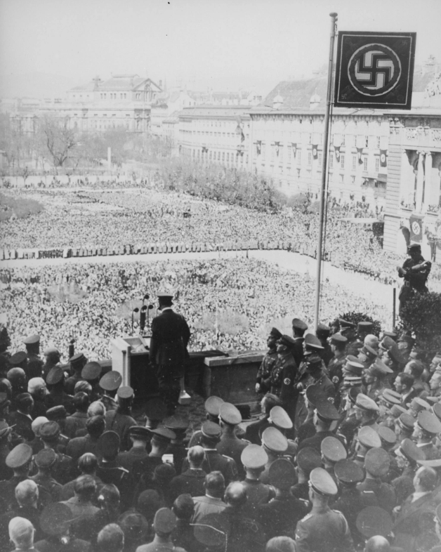
Hitlerův projev na Heldenplatz (Náměstí Hrdinů) ve Vídni v roce 1938

Slide 5
Premiéra
Premiéra v divadle Burgtheater – využíváno nacisty
Před první hrou únik „Rakousko, 6 a půl milionů kreténů“
Poprask – dotýká se osobně části společnosti
Prezident Kurt Waldheim kritický (sám má nacistickou minulost)
Sabotáž hry – někdy miluje, někdo nenávidí
Populární ve světě – Paříž, Buenos Aires, Petrohrad

Slide 6
Symbolika hry
Kritika rakouského národa - „jen se na ně podívejte“ – jací jsou
Nenávist, antisemitismus ve společnosti
V kontextu hry si Rakušané připomínají a chrání „nové“ hodnoty
Kritika FPO (svobodných) – podobnost s nacisty? Platforma ex-nacistů?
1988 – 88 – HH?

Slide 7
Poválečná rakouská identita
Oddělení se od Německa (toho zlého)
Identita se špatně buduje na zlých vlastnostech / minulosti
Zamlčování spoluviny, snaha o zbavení se odpovědnosti
Denacifikace a její limity?!
(Ne)schopnost zpracování vlastní minulosti

Slide 8
Otázky
Je vůbec možné „denacifikovat“ společnost? Pokud ano tak jak?
Zpracoval rakouský národ svou vlastní minulost?
Lze vůbec očekávat od národu (jakožto celku) něco takového? (viz otázka č. 1. a 2.)

Slide 9
Použité informační zdroje
“Heldenplatz 1988: Ein Österreichischer Skandal.” ARTE.
Marešová, Petra. "Poslední hra Thomase Bernharda Náměstí hrdinů a jeji obraz v dobovém rakouském tisku." (2013).
Sieben, Christian. “„Aufklärung Statt Betretungsverbot": „hitler-Balkon" Auf Wiener Heldenplatz Soll Für Besucher Öffnen.” RP ONLINE, 13 Mar. 2021.
Thomas Bernhard, Britannica, 8 Feb. 2025.
“Thomas Bernhard Was a ‘Demon’, Half-Brother Reveals in Bestseller.” The Guardian, Guardian News and Media, 23 Mar. 2021.

